Slide 1
XJBS
谭松松

Slide 2
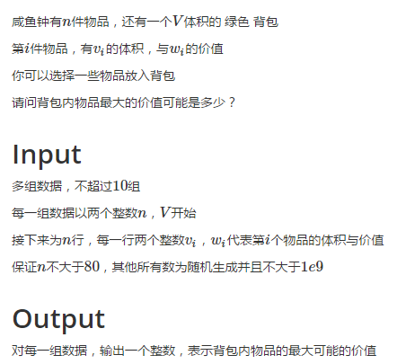
K - 澪壹背包

Slide 3
K - 澪壹背包
这个题是柱爷推荐的，感谢柱爷
这个数据范围有一些做法
我们先考虑怎么XJB爆搜一下
首先是选取物品的顺序
按照性价比来选择
其次是剪枝策略
如果按照当前性价比放满背包都不会更优就不必继续搜了

Slide 4
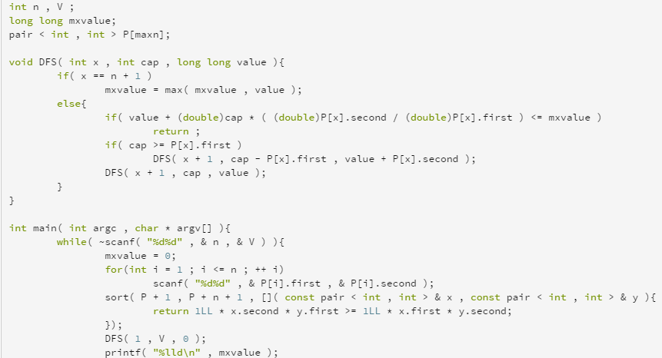
K - 澪壹背包
以上代码由沈tm提供，246ms

Slide 5
K - 澪壹背包
当然了
还有一种更骚的操作
不就是数据范围变大了，没法用数组做DP了
那我们可以用map来做DP
在中间过程中删除无用状态
把费用更大但是价值更小的状态删除就好
注意STL迭代器的用法
不到20ms

Slide 6
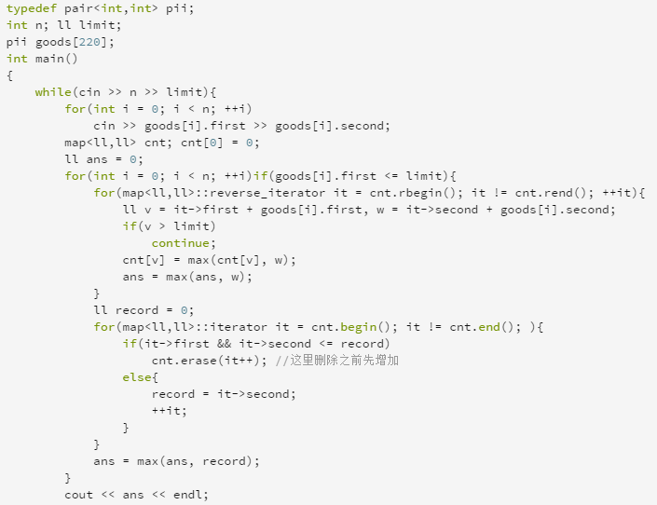
K - 澪壹背包
以上代码由谭松松提供，19ms

Slide 7
K - 澪壹背包
当然。。
还有一种最骚的操作
回到题目观察性质，根据数据范围对于答案来说，能放的物品不会太多
还能不能再暴力一点
如果按照当前性价比放满背包都不会更优就不必继续搜了
如果按照当前状态一直无条件向后放满物品，剩余空间按照不能放的第一个物品的性价比填满

Slide 8
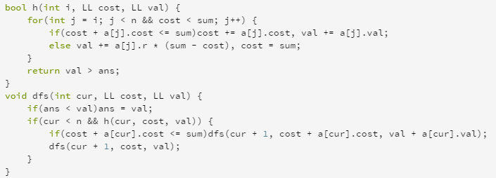
K - 澪壹背包
.r是比例
以上代码由caobao同学提供，1ms

Slide 9
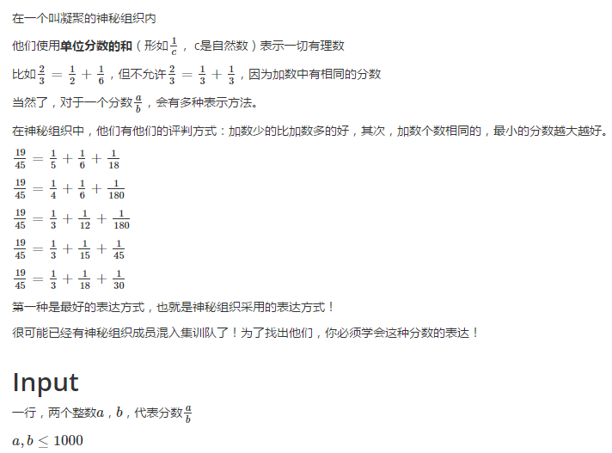
L - 神秘组织的的分数

Slide 10
L - 神秘组织的的分数
经典题
由于不知道分数到底有多少个
使用迭代加深搜索
不能用double！
深度已知，可以得出当前枚举位置的分数范围
记得通分，最后一层直接判分子分母关系

Slide 11
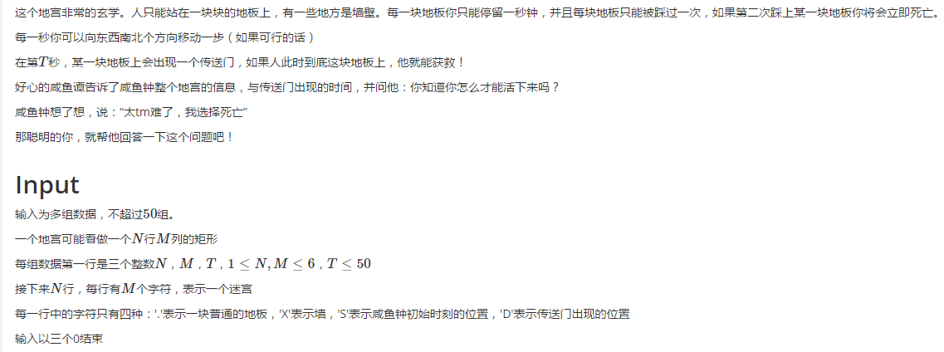
M - 咸鱼谭的难题

Slide 12
M - 咸鱼谭的难题
因为这个题我被喷死了
很明显看出这个搜索的状态空间和T和N都有很大关系
需要剪枝
观察性质(x1,y1)-(x2,y2)的步数的奇偶性可以确定
如果和剩余时间不符直接剪枝

Slide 13
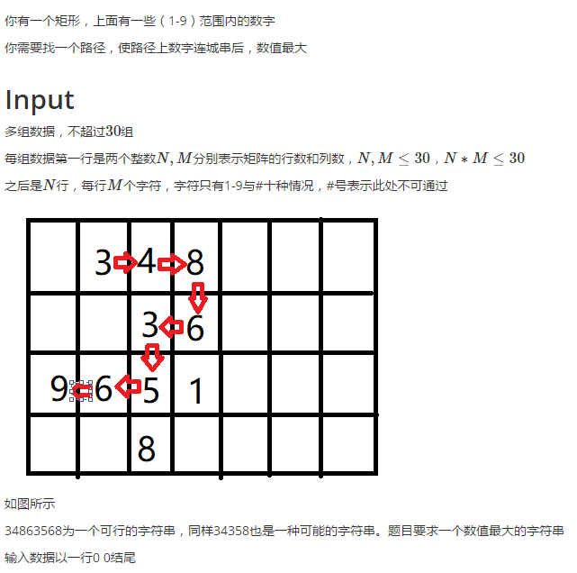
N - 数字串

Slide 14
N - 数字串
需要一个最基本的剪枝
如何在过程中判断当前状态是否可能比之前搜出的某个解更优秀？
估价=剪枝？
在DFS的过程中，进行一个BFS进行估价，计算之后可能走过的数字最大的长度，若小于则。进一步的，对这些数字进行排序，若最大字典序都不优，则。
其实。。

